Slide 1
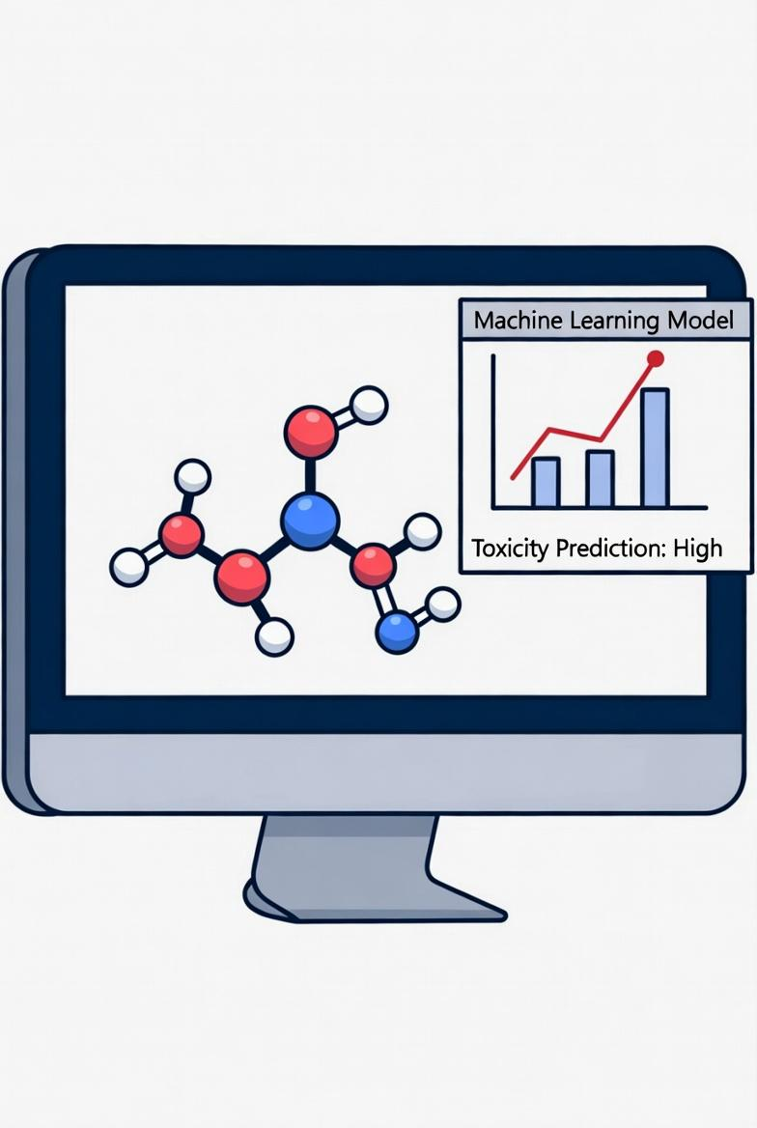
기계학습
(Machine learning)
AI 신약학과
신현길

Slide 2
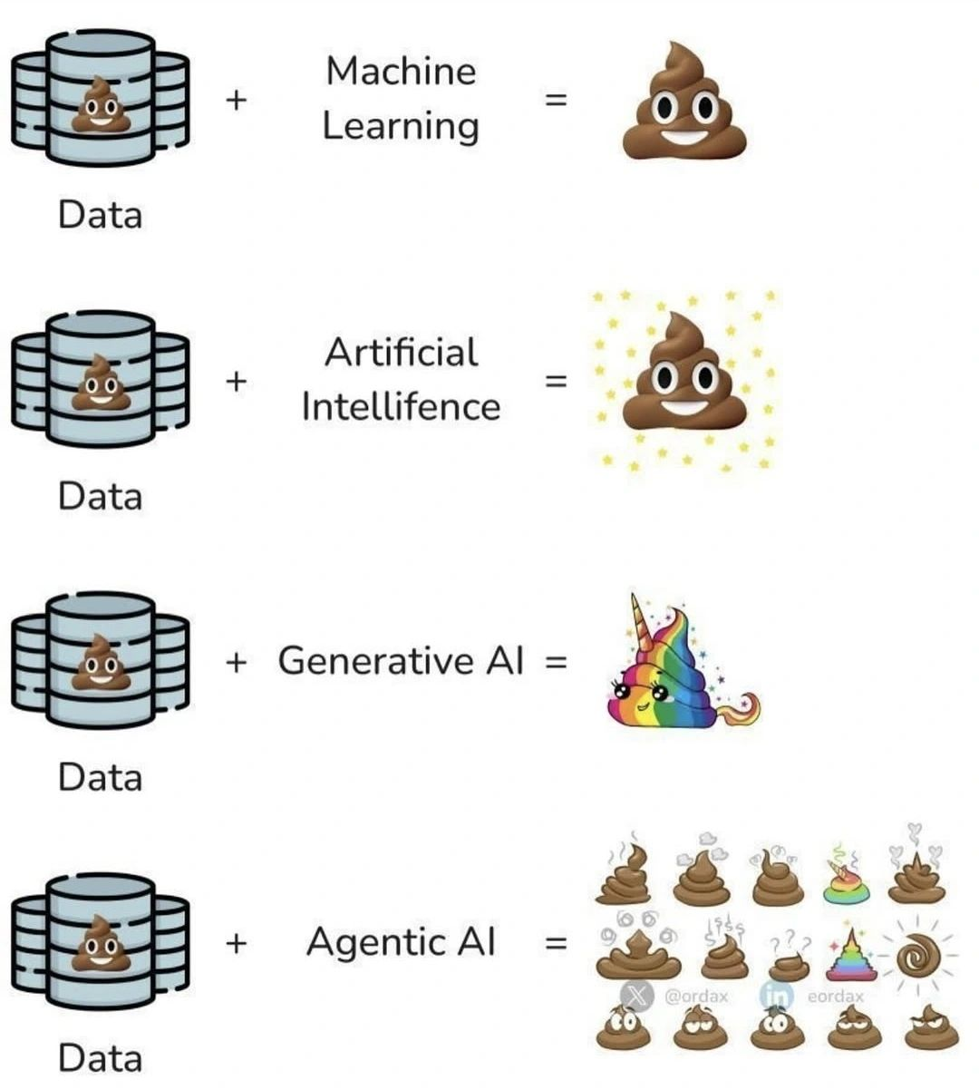

Slide 3

혼돈의 데이터 정리
교수가 뭐 하라는데, 뭐 하라는 건지 모르겠음.
목적이 불분명
A, B, C를 하세요. (왜 하는지 설명이 부족)
낯선 형태의 데이터를 다루는 데서 오는 혼돈
효율적 학습을 위해 낯선 환경에 적응하는 시간도 필요
원래 현업에서 데이터를 정리하는 방식
데이터를 생산한 사람과 상당 기간 논의 (수개월~)

Slide 4
이 수업 시간에 진행하는 기계학습 모델
입력
출력
Machine learning
Positive reaction
(??? %)
Chemical, Human
Four-hour human patch test
분자 구조
(smiles)
데이터에서 모델 개발에
필요한 컬럼
입력
출력
SMILES | Endpoint | Response | Response_Unit
[H]OCCO |lp:1:2,4:2,Sg:n:1,2,3::ht| | Positive reaction | 0 | %
[Na+].[Na+].[Na+].[Na+].OO.OO.OO.[O-]C([O-])=O.[O-]C([O-])=O | Positive reaction | 3.8 | %
[Na+].[Na+].[O-]C([O-])=O | Positive reaction | 0 | %
[Na+].[Na+].OC(=O)CN(CCN(CC(O)=O)CC([O-])=O)CC([O-])=O | Positive reaction | 0 | %
[Na+].[O-][B](=O)=O | Positive reaction | 3.9 | %
[Na+].CCCCCCCCCCCCOS([O-])(=O)=O | Positive reaction | 83.1 | %

Slide 5
어떤 데이터를 피해야 하는가?
동일한 물질인데 실험값이 다르게 기재되어 있는 경우
동일한 물질: chemical name, CASRN, DTXSID, smiles
서로 다른 조건에서 실험이 진행된 경우
Human, rabbit / Chemical, mixture

Slide 6
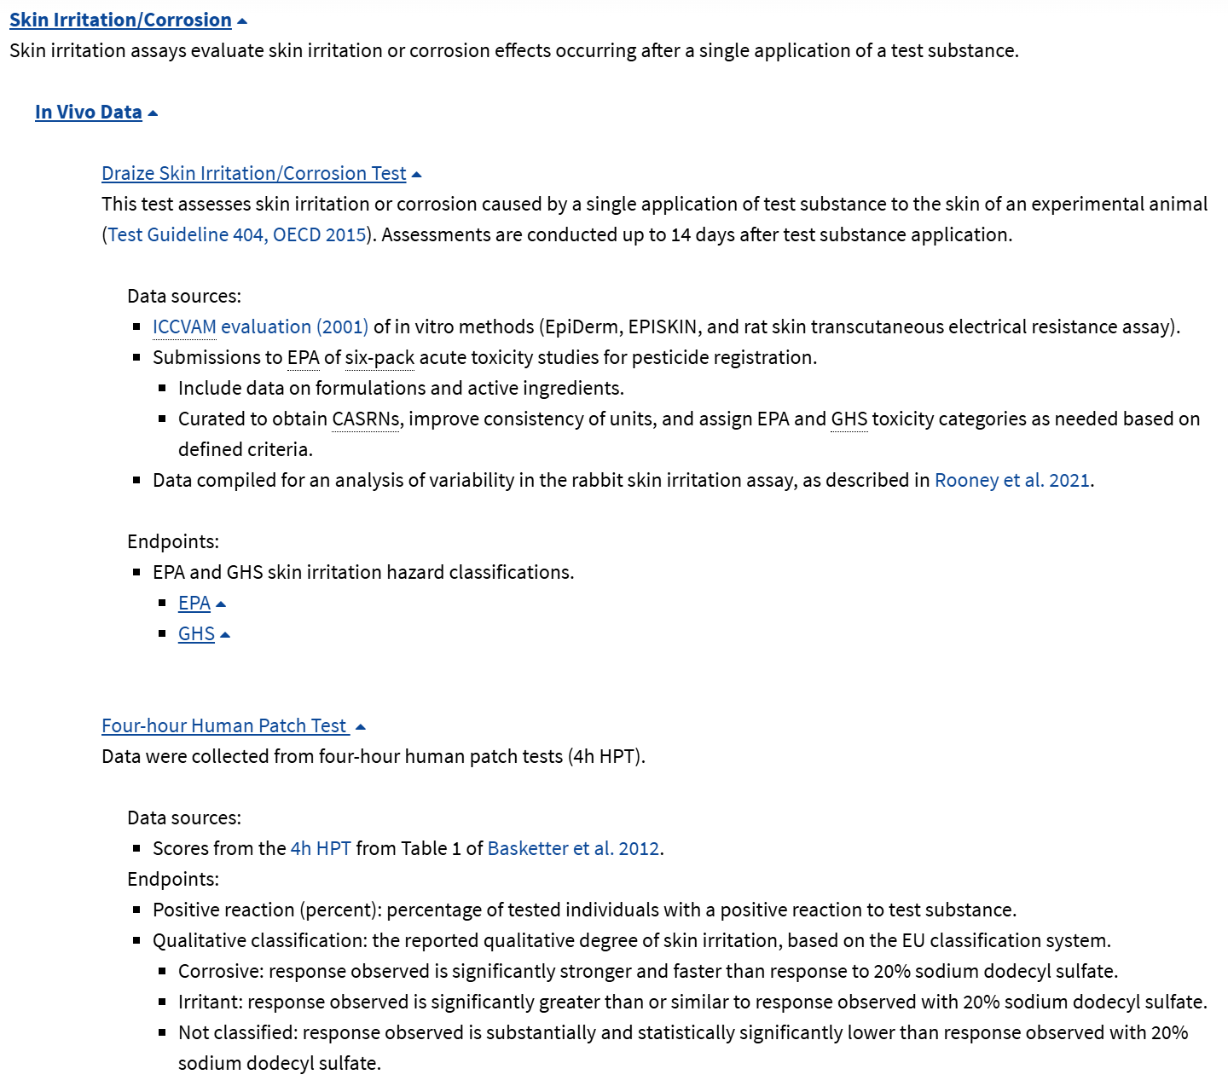
Clean data
데이터 분석을 하는 이유
데이터는 늘 부족하다
데이터가 많아 보여도 정리하면 많이 제거됨 (데이터 내 동일 물질이 여러 번 기재되어 있음)
데이터를 살펴보는 목적
조건이 다르지만 함께 사용할 수 있는 데이터 탐색
데이터 퀄리티에 대한 약간의 타협을 통해 추가 데이터 확보 (어디까지 양보를 할 수 있을까?)

Slide 7
모델 활용 측면에서 가치 있는 데이터?
AI신약에서 기계학습 모델을 개발하는 목적
사람에게 안전한 물질을 찾아내는 것
사람에게 시험하기 전 동물 시험을 통해 인체유해성 확인
동물 시험 전 세포 실험을 통해 후보물질 도출
사람 > 동물 > 세포
데이터 양이 많다 = 생산하기 쉽다 (세포 > 동물 > 사람)
데이터 생산이 쉽다 = 데이터 생산 비용이 저렴하다

Slide 8
데이터는 얼마나 필요할까?
데이터는 많을수록 좋다? (양질의 데이터가 많을수록 좋다)
양질의 데이터는 메타데이터가 꼼꼼하게 기록되어 있음 (데이터가 생산된 조건이 정확하게 기재되어 있어 신뢰할 수 있음)
기준은 없지만…
최소 30개라고 교육하는 곳이 있긴 합니다만…
20개로 예측 모델을 개발한 사례도 있음 (나노 물질, 물질 합성 비용이 너무 높아서 다수의 실험이 어려운 경우. 미미한 실험 조건 차이가 실험 결과에 지대한 영향을 미치는 경우.)
회귀 모델인 경우 실험값 분포를 확인할 것 (정규분포모양, bell shape)
분류 모델인 경우 라벨 균형을 확인할 것 (True/False 비율이 1:1과 유사)

Slide 9
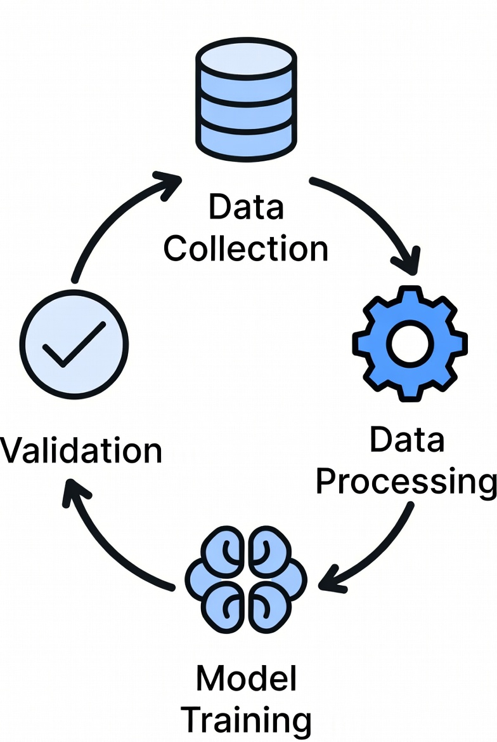
어떤 데이터를 피해야 하는지 언제 알게 될까?
모델 개발 경험이 없다면, 모델 개발 전 데이터 퀄리티 판단 불가. (데이터 수집한 사람도 모름…)
어마어마한 데이터가 있다고 협력 연구를 제안했는데…
이미 프로젝트는 수개월간 진행했는데, 초기화…
일반적으로 모델 개발 후, 성능 개선이 되지 않으면 그때부터 고민하기 시작. (validation 시점에 파악)

Slide 10
Pandas를 사용해야 하는 이유
프로젝트 기간 동안 데이터 선별 과정을 여러 차례 반복하게 됨
데이터를 추가로 모으거나, 데이터 선택 조건이 바뀔 때마다 엑셀에서 필터링(chemical, human, positive reaction, …) 반복???
Pandas로 데이터 정리 과정을 자동화 해 놓는 것이 장기적으로 효율적
데이터 분석 편의성 (친해지려면 시간이 조금 필요하지만…)
컬럼에 있는 데이터 개수 파악 (value_count)
데이터 분포 시각화 (matplotlib)

Slide 11
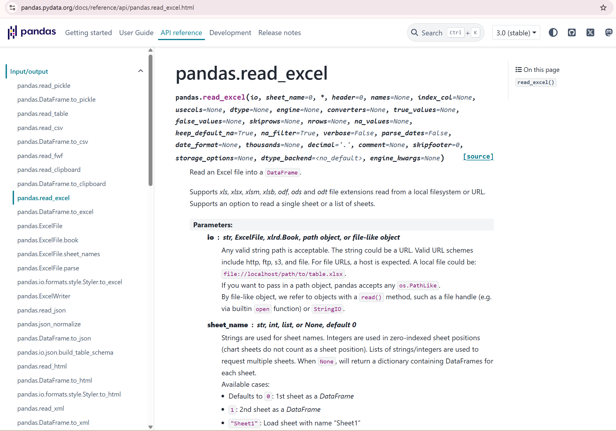
Pandas에서 excel 파일 읽는 방법에 대한 설명

Slide 12
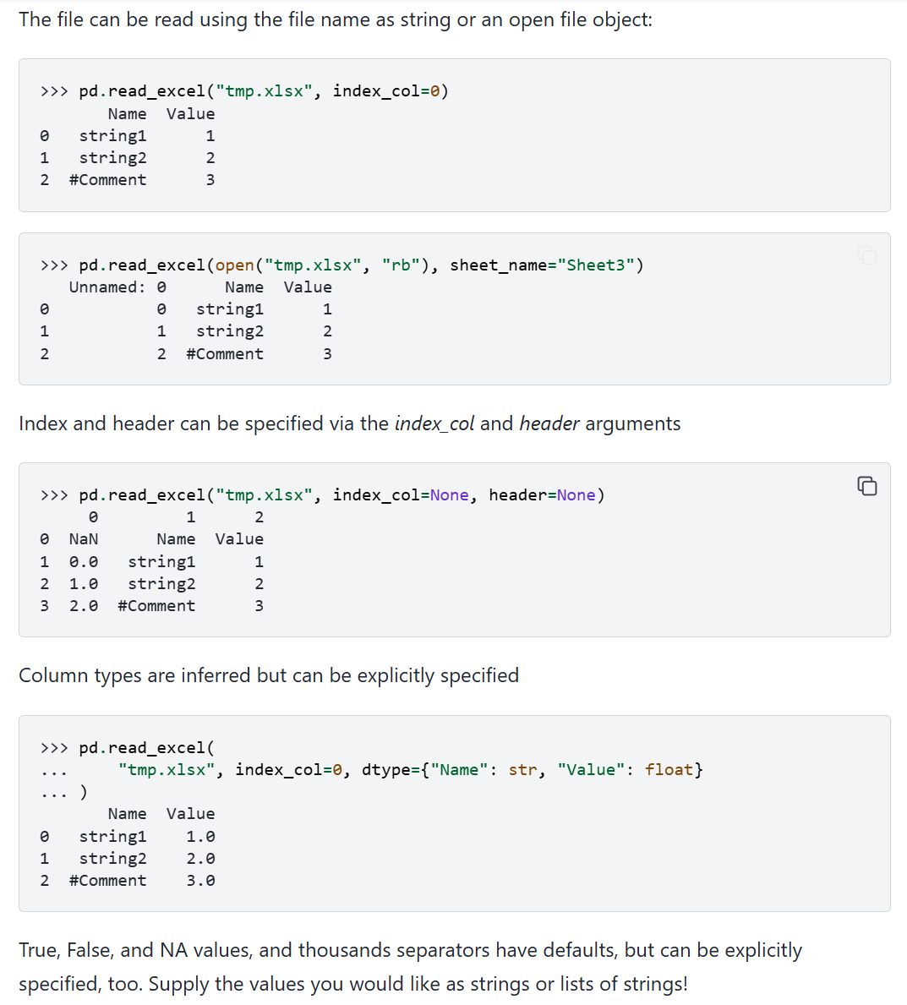
스크롤을 내려보면 사용 사례 소개

Slide 13
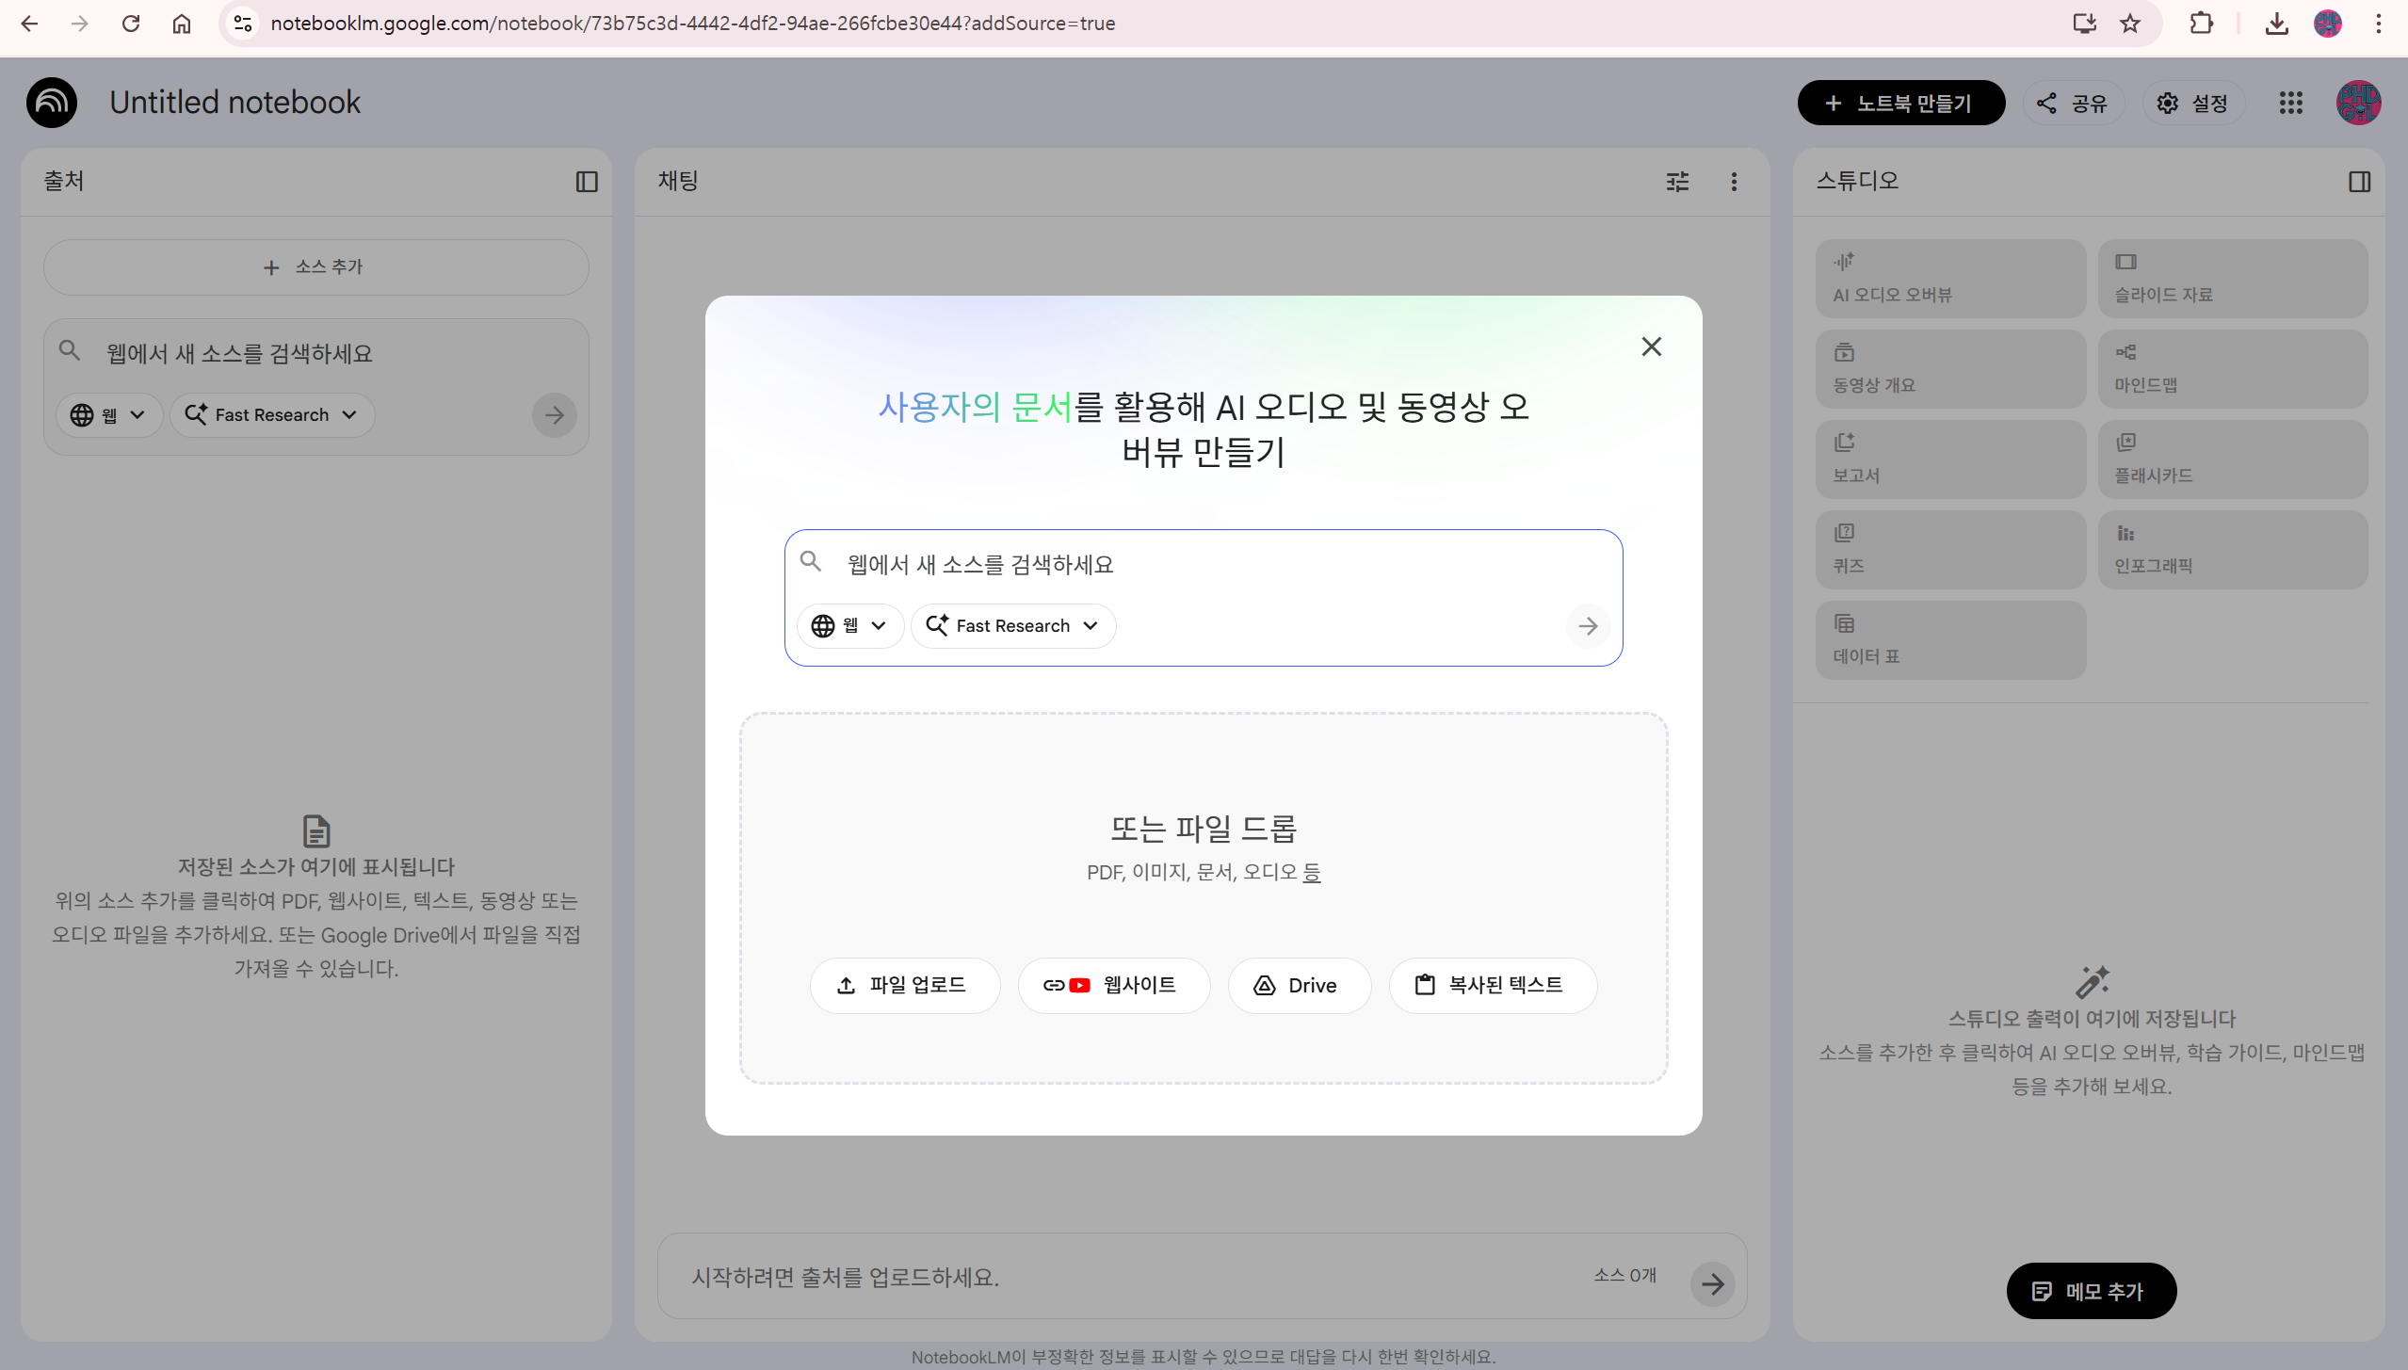

Slide 14
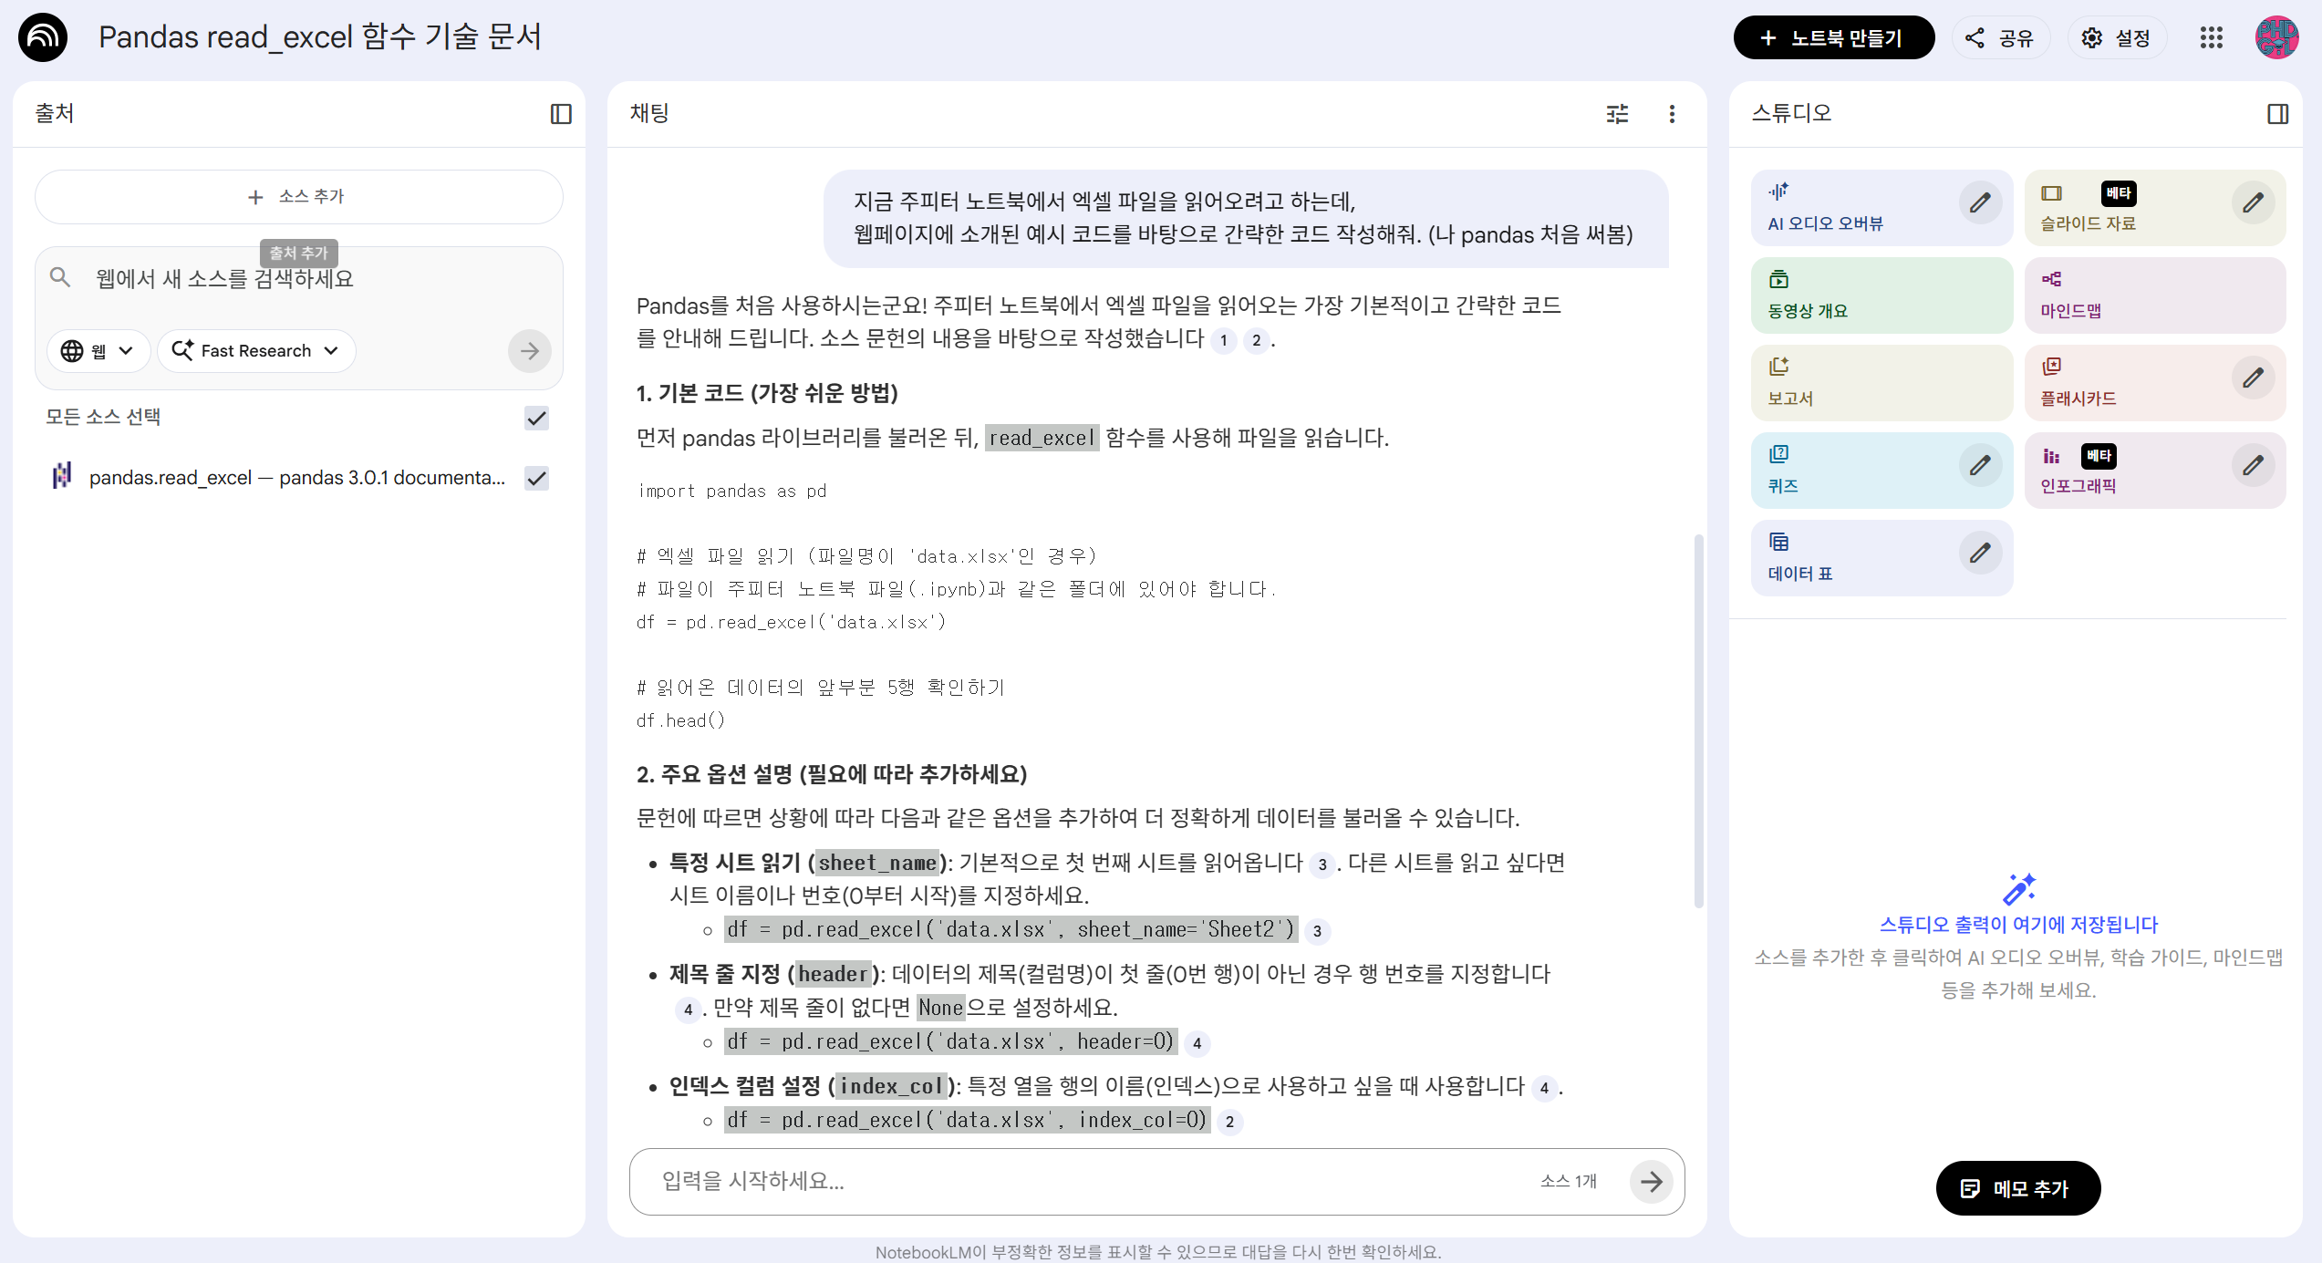

Slide 15
Jupyter notebook
Excel 파일 열기 (Data_invivo 탭 데이터 읽기)
오류 메시지 읽는 방법 & 라이브러리 설치 방법
Pandas에서 엑셀 필터와 같은 기능 사용하는 법 (subset)
Pandas value_count 사용 (컬럼에 있는 값들 개수 확인)
Endpoint에서 positive_reaction 선택 후 histogram 시각화

Slide 16
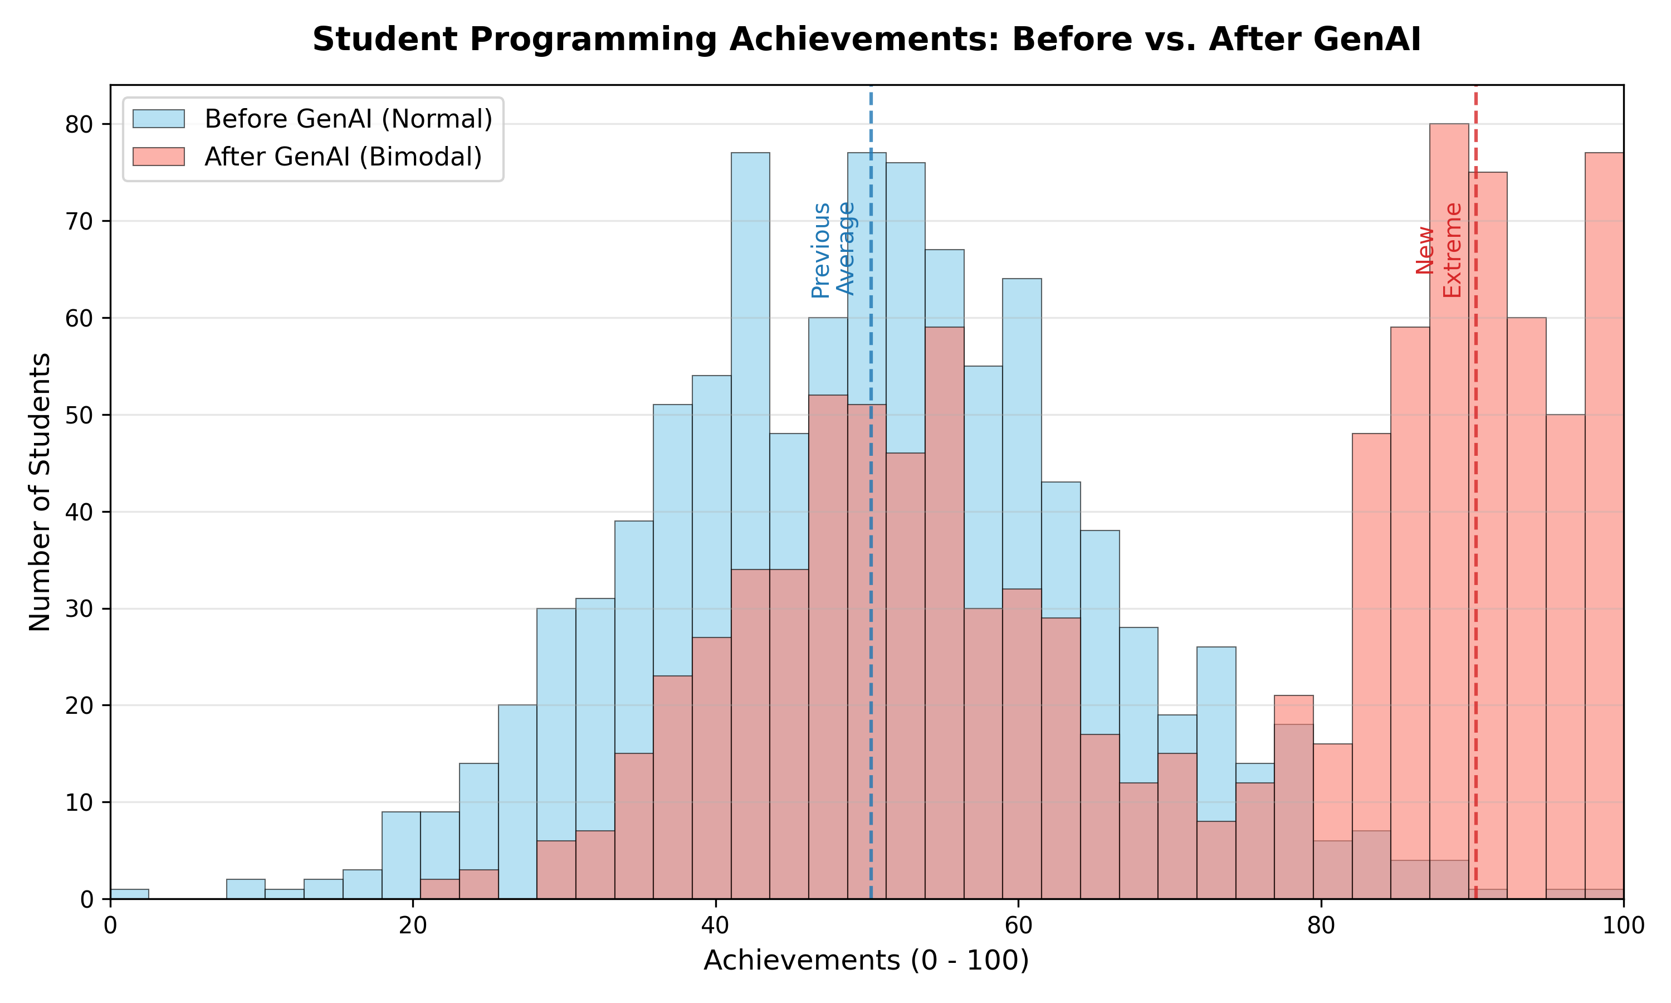
생성AI로 인한 교육 성취도 격차
기존 수업
*Antigravity를 이용한 visualization

Slide 17
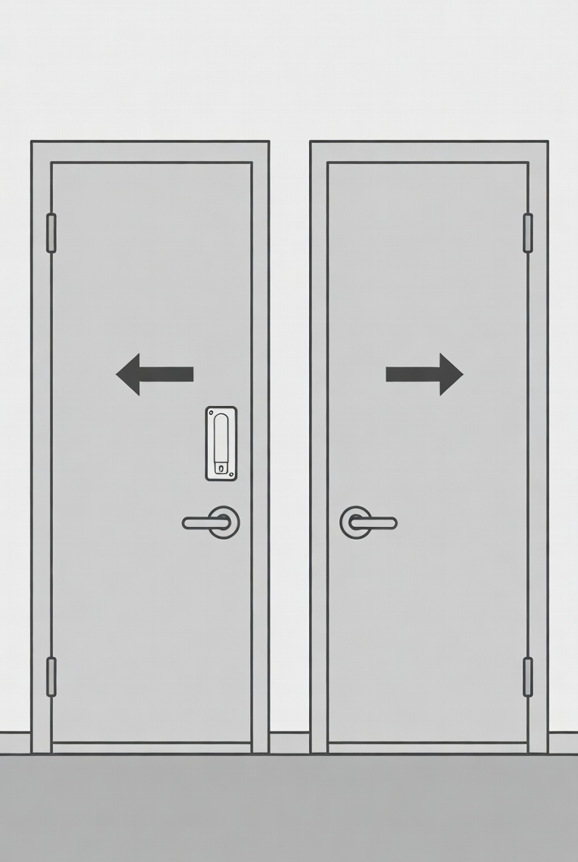
뇌가 기억을 만드는 방식
흑역사는 오래도록 기억에 남는다
실수/실패한 기억은 오래 지속. 수업시간에 실수와 실패를 많이 할 수록 사회에 나가서 실수하고 실패할 가능성은 낮아짐.
자기 검열의 함정. (이거 나만 모르는거 아닐까? 다른 사람들은 다 이해한 것 같은데..)
실습실 컴퓨터가 고장나도 상관없으니 크게 고민하지 말고 이것저것 시도 해볼 것
어차피 컴퓨터는 소모품. 수명은 5년 정도
아마존의 의사결정 방식: One-way door vs two-way door

Slide 18
수업에 대한 피드백을 자주 해야 하는 이유
피드백을 짧은 간격으로 주지 않으면, 소통이 점점 어려워짐.
작은 문제가 생겼을 때부터 지속적으로 자주 소통해야 문제가 커지지 않습니다.
수업을 듣는 사람한테는 보이지만, 수업을 진행하고 있는 사람은 잘 인지하지 못하는 오류들이 있음.
수업하면서 생기는 압박감 중에 하나는… 침묵이 장시간 지속되는 것. 그래서 머리 속에 다음 할 말을 생각하느라, 학생들에게는 훤히 보이는 오류도 저에게는 잘 안임. 그래서 도움 필요. (틀린 거 보고 그냥 넘어가지 말고….)
프로그래밍 관련해서 기초적인 내용이 너무 당연해서 설명을 잊어버리는 경우 발생. (그래서 생성AI 활용이 필수!)
한달 전 아침 식사 메뉴 기억 안나는 거랑 비슷… (이미 루틴이 되었기 때문)
실무에서 경험하면서 체득한 것들은 비슷한 상황이 재현되면 그때서야 생각남.
오류메세지나 문제가 생기면 그때 해결법이 생각남..
수업 결과물은 개인이 학기 말에 1회 제출하는 보고서입니다.
초반에 조금 뒤쳐져도 괜찮습니다. 주변 학생들과 저에게 자주 도움 요청하시면서 수업 따라가면 보고서 제출에는 문제가 없는 수준으로 성장할 겁니다.

Slide 19
생성 AI 활용 관련
과거에는 학습에 오랜 시간이 소요됐지만, 지금은 생성 AI를 활용하면 학습 효율을 크게 올릴 수 있습니다.
챗GPT로 공부한 고등학생이 openAI에 입사한 사례가 있어요.
뭘 해야 될지 잘 모르겠으면, AI와 적극적으로 대화하시면서 생각을 정리해보세요.
혼자서 고민하는 것보다 누구랑 이야기 하는게 낫습니다.
프롬프트에 항상 포함되어야 하는 정보
개인의 프로그래밍 수준. 프로그래밍 실력에 따라 AI 답변의 유용성이 결정됨.
내 코드와 에러 메시지 (에러가 발생한 상황을 전달해야 올바른 해결책을 얻을 수 있음)
AI와 대화를 반복할 수록 코드가 길어지는 경향이 있음. 항상 간결하게 작성할 것을 요청해야 함.

